Slide 1



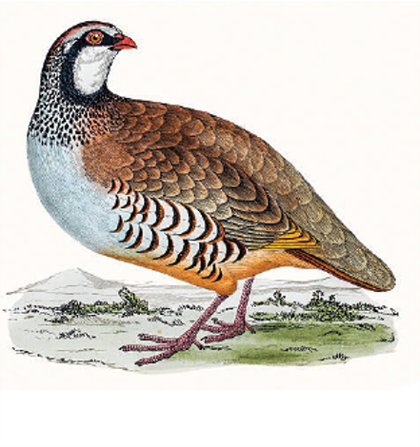

Trò chơi: Hái táo
Hãy đọc nào.
đ đ
Đọc to các tiếng sau:
dẻ, đa
Tìm tiếng có chứa âm d
Đây là con gì?

Slide 2

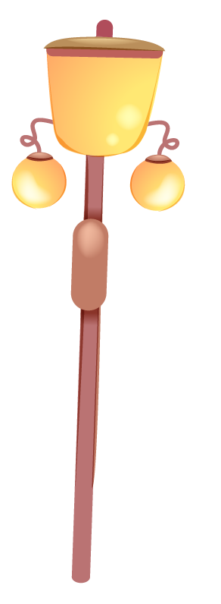



Bài 9: Ơ ơ ~

Slide 3






Tiết 1

Slide 4



Tàu dỡ hàng ở cảng.
ỡ
ơ

Slide 5



ơ

Slide 6
Đọc
2
ơ
b
ơ
d
ỡ
bờ
dỡ
ơ
ơ
ơ
ơ
ỡ
ỡ
ỡ
ơ
ơ
ơ
bờ
bở
cờ
cỡ
dỡ
đỡ

Slide 7


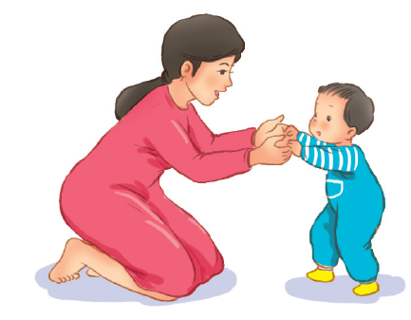
bờ đê
cá cờ
đỡ bé

Slide 8



Viết bảng

Slide 9
Trò chơi củng cố

